Slide 1


{{nom_projet}}
{{commune_projet}} ({{code_postal_projet}})
{{adresse_projet}}
Projet généré le {{date_generation_synthese}} via Plus fraîche ma ville (ADEME)

Slide 2

Solutions de rafraîchissement retenues
{{titre_fiches_solution}}
Données issues de Plus fraîche ma ville (ADEME)

Slide 3


Solution {{n°_solution}} : {{titre_fiche_solution}}
{{description_courte_fiche_solution}}
Résultat attendu
Cobénéfices
{{portee_baisse_temperature}}
{{baisse_temperature}}
{{cobenefice_1}}
{{cobenefice_2}}
Mise en oeuvre
{{cobenefice_3}}
Coût :
{{cout_fiche_solution}}
{{cobenefice_4}}
Délai des travaux :
{{delai_fiche_solution}}
{{cobenefice_5}}
Données issues de Plus fraîche ma ville (ADEME)

Slide 4

Solution {{n°_solution}} : {{titre_fiche_solution}}
Équipements, matériaux et systèmes retenus pour le projet {{pagination_solution_materiaux}}
{{titre_materiau}}
{{quantite_materiau}}
{{description_materiau}}
Investissement : {{cout_investissement_materiau}} · Entretien : {{cout_entretien_materiau}}

Slide 5
Estimation budgétaire
Investissement et coûts d'entretien annuels
Données issues de Plus fraîche ma ville (ADEME)

Slide 6
Récapitulatif budgétaire
{{titre_fiche_solution}}
{{titre_materiau}}
Investissement : {{cout_investissement_materiau}}
Entretien : {{cout_entretien_materiau}}
Total Investissement
Total Entretien
{{cout_investissement_fiche_solution}}
{{cout_entretien_fiche_solution}}
Estimation totale des solutions envisagées
Inclut : fourniture et pose (hors travaux complémentaires de voirie, consolidation, etc.)
Investissement :
Entretien :
{{cout_investissement_estimation}}
{{cout_enretien_estimation}}

Slide 7
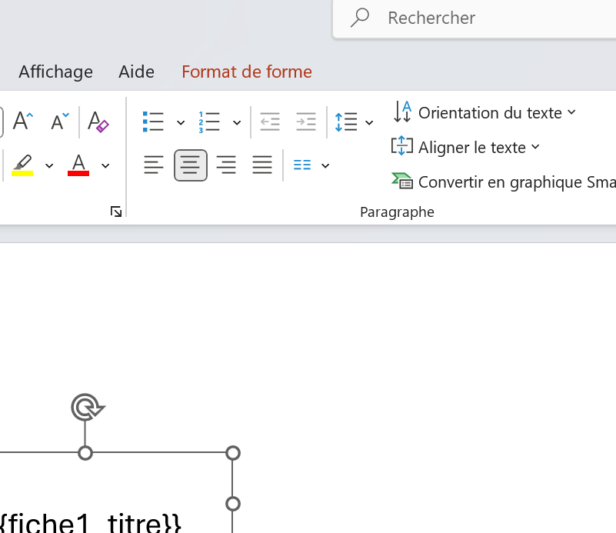
{{fiche1_titre}}
{{fiche2_titre}}
{{fiche3_titre}}
{{fiche1_description}}
{{fiche2_description}}
{{fiche3_description}}

Slide 8
Carte LCZ

